Slide 1


Číslo projektu | CZ.1.07/1.4.00/21.1405
Název sady materiálů | Zpracování a využití informací pro 6. ročník
Název materiálu | VY_32_INOVACE_20_Internet
Autor | Hartmannová Hana

Slide 2
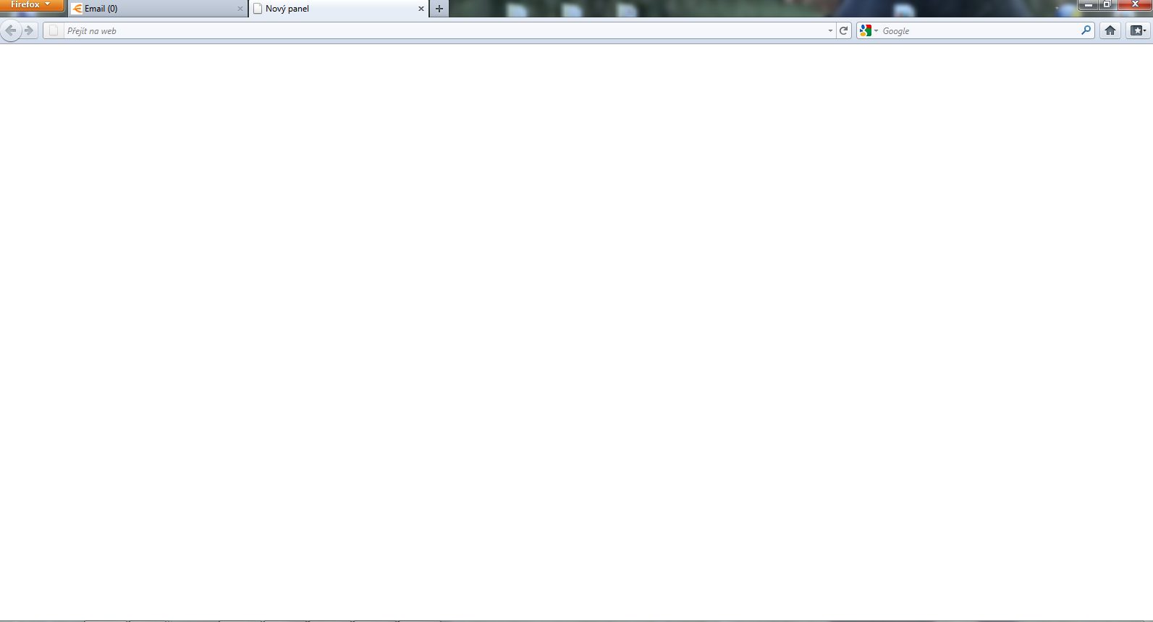
internet
autor
Mgr. Hana hartmannová

Slide 3
internet a jeho význam
je systém sítí (síť sítí), propojení milionů počítačů po celém světě
inter (mezi), net (network, síť)
připojení pomocí telefonní linky (ADSL/VDSL), kabelové tv, bezdrátové sítě (satelit, mobil, wi-fi), atd.
význam:
získávání aktuálních informací
výměna dat
komunikace
studium
nakupování zboží
hraní her
multimedia

Slide 4
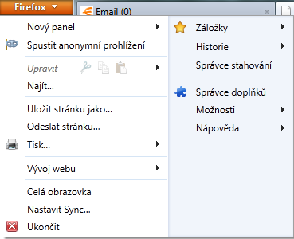
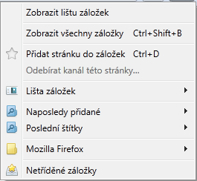



záložky – stránky, které máme otevřené
adresní řádek – píšeme adresu stránek, které si chceme prohlédnout
domovská stránka (první, která se otevře po spuštění prohlížeče)
prohlížeč
program, který umožňuje procházet a zobrazovat webové stránky
např. Internet Explorer, Mozilla Firefox nebo Google Chrome
Webová stránka = samostatný dokument obsahující text, grafiku, multimedia a hypertextové odkazy

Slide 5
služby internetu
WWW, WEB – prohlížení stránek
E-MAIL – elektronická pošta
FTP – přenos souborů
INSTANT MESSAGING (CHAT) – diskuzní prostředí, online komunikace (např. ICQ)
VOIP – telefonování přes internet (např. Skype)
multimedia – internetové rádio, webkamery, atd.
server
počítač, který je trvale připojen do sítě a poskytuje služby na něm uložené a další služby (např. web nebo e-mail)
„služebník“

Slide 6
internetová adresa
doména
doména nejvyšší úrovně
http://www.seznam.cz/prihlaseni
protokol, ve kterém program komunikuje
název souboru
IP adresa = adresa, se kterou pracuje počítač, číselný tvar (např 212.27.196.2)
Doména nejvyšší úrovně – obvykle zkratka státu, např.:
.cz Česko .com komerční
.sk Slovensko .uk Velká Britanie

Slide 7
hypertextový odkaz
text nebo obrázek, který po kliknutí otevírá jinou internetovou stránku nebo soubor nebo skočí na jiné místo otevřené stránky
zvýrazněn (podtržením či barvou), kurzor myši se nad ním mění na tvar ruky
ukázka hypertextového odkazu

Slide 8
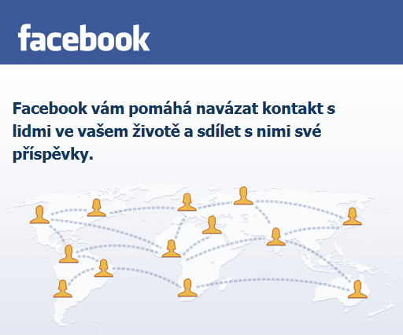
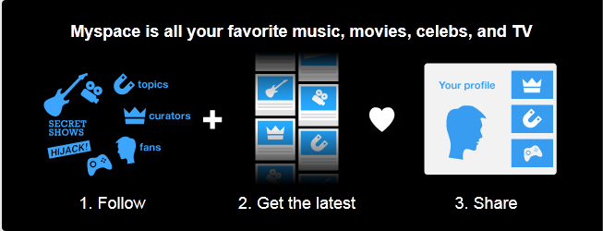

sociální sítě
nový způsob komunikace, rychlý rozvoj
sdružování lidí, kteří by se jinak nemohli fyzicky potkat
sdílení informací, zábava, služby, sdružování zájmových skupin
ale i prostor pro různou trestnou činnost
např. FACEBOOK, LIDÉ.CZ, MYSPACE

Slide 9
co je internet?
kontrola – klikni na míček
1) program na přehrávání videí
2) značka mobilního telefonu
3) program na úpravu fotografií
4) systém sítí, propojení milionů počítačů po celém světě

Slide 10
zdroje
vlastní zdroje
Informatika pro základní školy a víceletá gymnázia 1. a 2., Jiří Vaníček, Petr Řezníček
http://cs.wikipedia.org/wiki/Internet
http://slovnik-cizich-slov.abz.cz/web.php/slovo/hypertextovy-odkaz-hyperlink

Slide 11
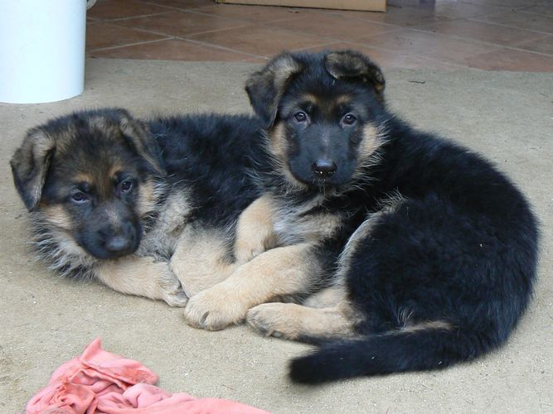
tak takhle vypadá hypertextový odkaz

